Slide 1
远程控制木马程序
2251657 李若冰

Slide 2
目录
01
03
02
04
木马原理
项目展示
木马隐藏技术
评估

Slide 3
01
木马原理

Slide 4
名称由来
木马（Trojan）这个名字来源于古希腊传说(荷马史诗中木马计的故事，Trojan一词的本意是特洛伊的，即代指特洛伊木马，也就是木马计的故事)。

Slide 5



木马原理
一个完整的特洛伊木马套装程序含了两部分：
服务端（服务器部分）
客户端（控制器部分）
植入对方电脑的是服务端，而黑客正是利用客户端进入运行了服务端的电脑。
运行了木马程序的服务端以后，会产生一个有着容易迷惑用户的名称的进程，暗中打开端口，向指定地点发送数据（如网络游戏的密码，即时通信软件密码和用户上网密码等），黑客甚至可以利用这些打开的端口进入电脑系统。

Slide 6
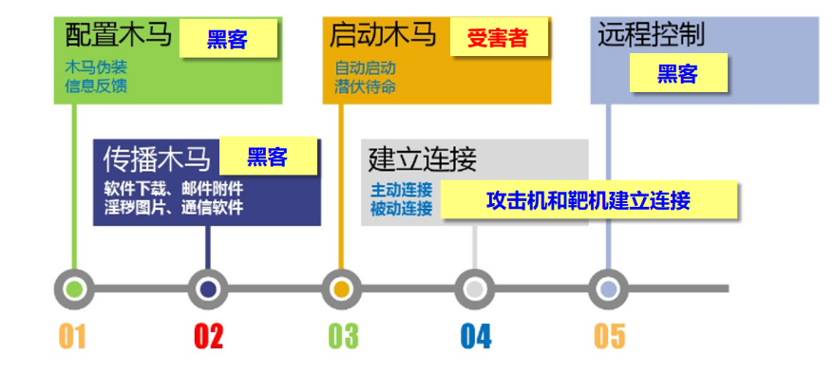
木马攻击流程图

Slide 7
02
木马隐藏技术
123456
0123456789
PASSWORD
HARLEY
66666
FOOTBALL
Login
DEFAULT
Password
555555
QWERTY
TEST
1QAZ2WSX

Slide 8
木马隐藏技术
任务栏隐藏
在任务栏中隐藏自己，这是最基本的办法。只要把Form的Visible属性设为False，ShowInTaskBar设为False，程序运行时就不会出现在任务栏中了（MFC编程）。
任务管理器隐藏
在任务管理器中隐形：将程序设为“系统服务”可以很轻松地伪装自己。
自动启动
它也会悄无声息地启动，黑客当然不会指望用户每次启动后点击“木马”图标来运行服务端，“木马”会在每次用户启动时自动装载。
Windows系统启动时自动加载应用程序的方法，“木马”都会用上，如：启动组、Win.ini、System.ini、注册表等都是“木马”藏身的好地方。

Slide 9
03
远程控制类 木马展示

Slide 10

木马攻击展示

Slide 11
04
评估

Slide 12
评估
不能够迁移到windows10
没有进行被攻击IP的查看
常用方式：
通过Windows API
通过网络扫描
（C&C）服务器
这个木马程序不能被迁移到windows10以上的电脑，会被识别并不允许下载。

Slide 13
Thanks!
2251657 李若冰

